Slide 1
ZŠ Holýšov

Slide 2
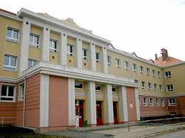
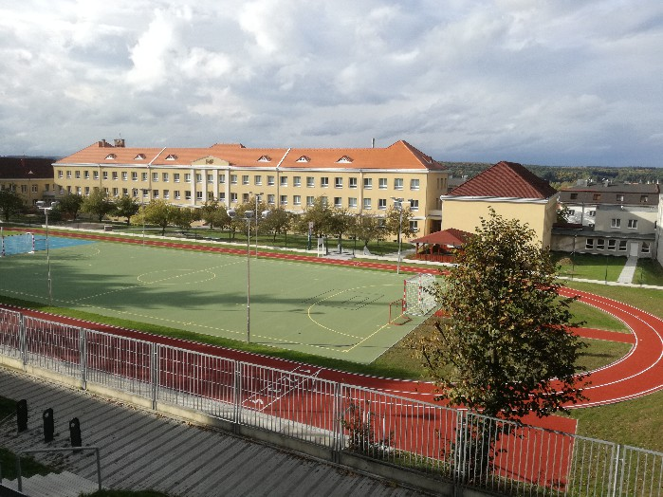
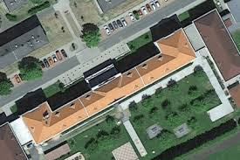
1958 – otevření budovy
(60. výročí)

Slide 3
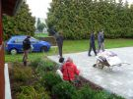
ŠKOLNÍ ZAHRADA
na projektu spolupracoval KLUB RODIČŮ
projektu se zúčastnil i žákovský parlament – návrhy:
altán
lavičky u stromů
chodníky

Slide 4
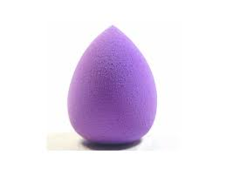
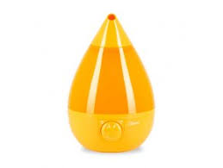
Družina
7 družinových oddělení (1. stupeň):
žlutá, červená, modrá, zelená, fialová, oranžová, bílá

Slide 5
Žákovský parlament

Slide 6
Akce ŽP

Slide 7
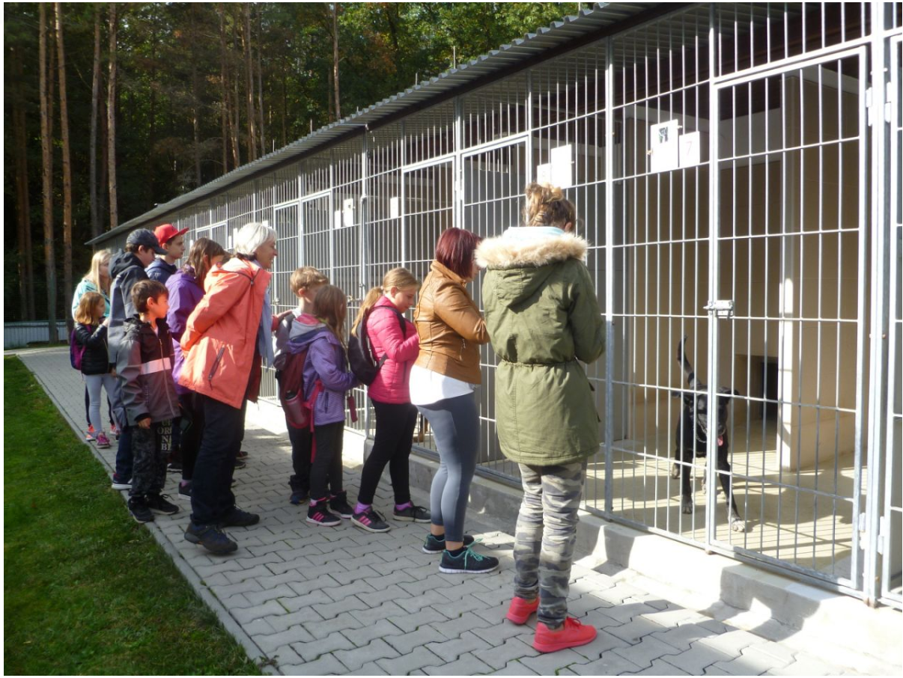
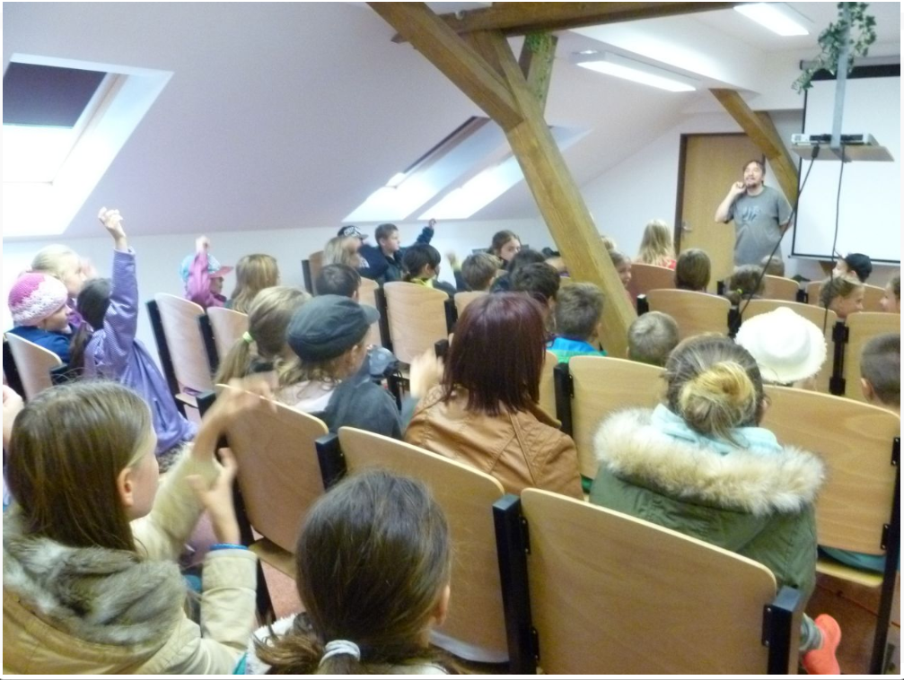
Sbírka pro psí útulek Plzeň Valcha a jeho Návštěva (4.10.2017)

Slide 8
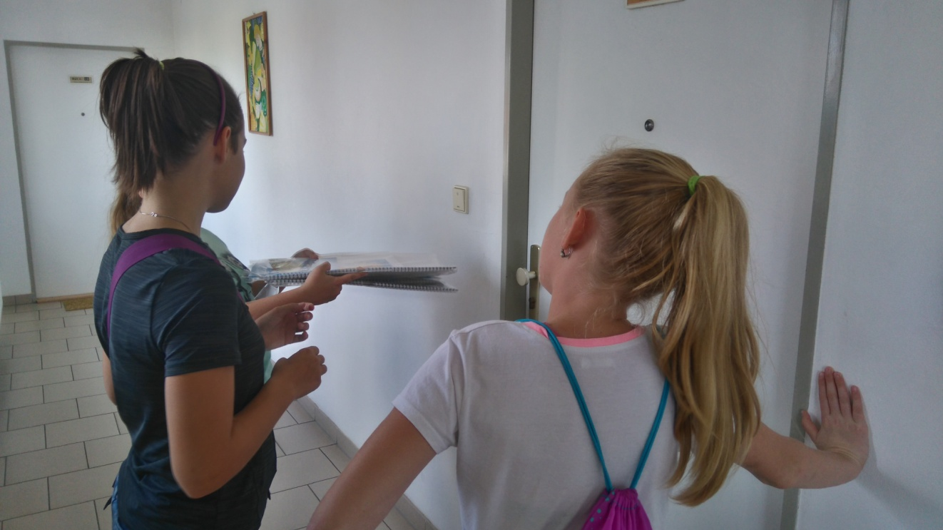
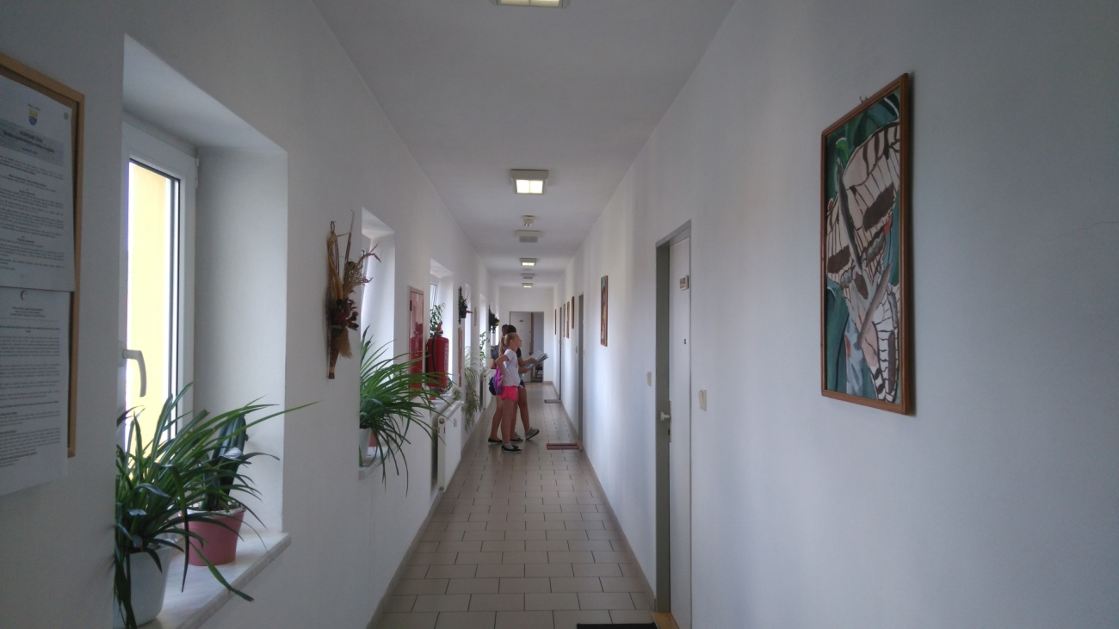
Návštěva žp v pečovatelském domě (20.9.2018)
žáci seniorům jako dárek přinesli kalendáře a další upomínkové předměty k 60. výročí otevření ZŠ Holýšov

Slide 9
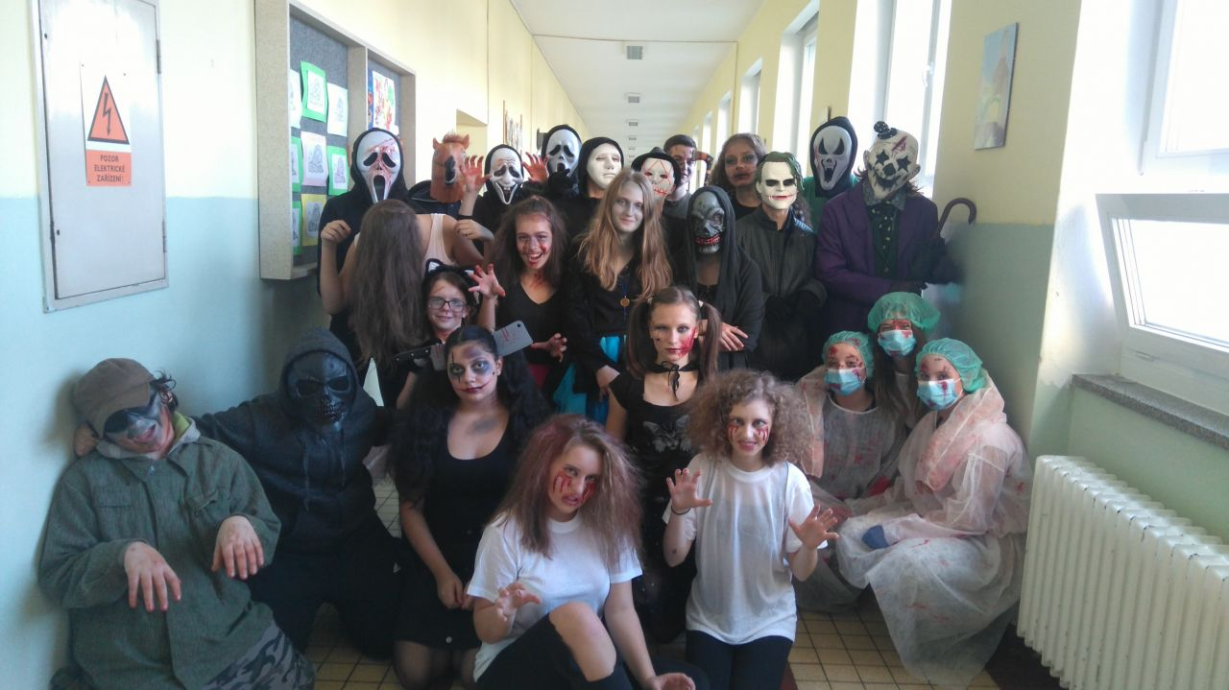
Strašidelná škola (26.10.2018)

Slide 10
Strašidelná noc ve škole (26.10.2018)

Slide 11
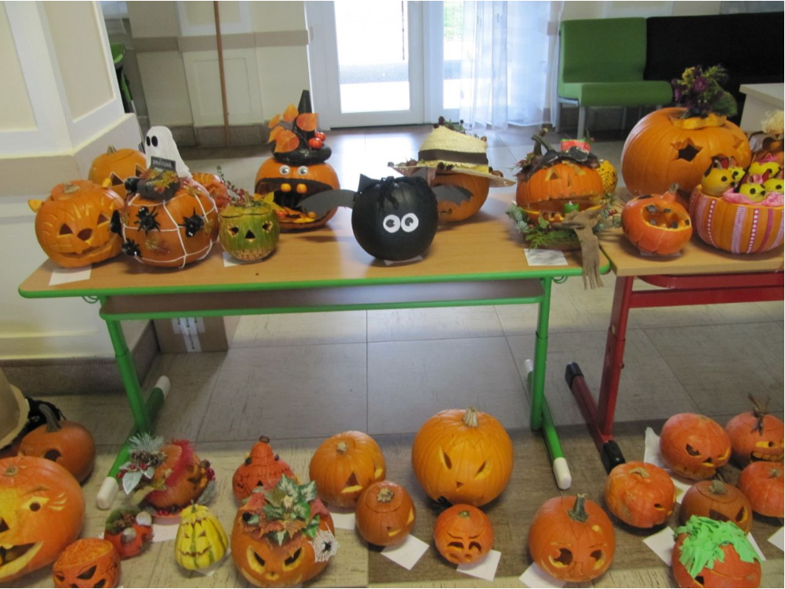
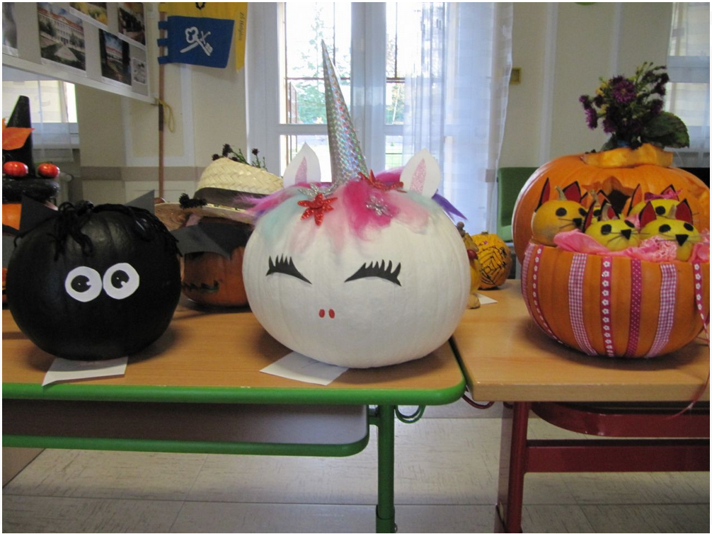
Soutěž o nejzajímavěji vyzdobenou dýni (31.10.2018)

Slide 12
Mikuláš, Čert a Anděl (5.12.2018)

Slide 13
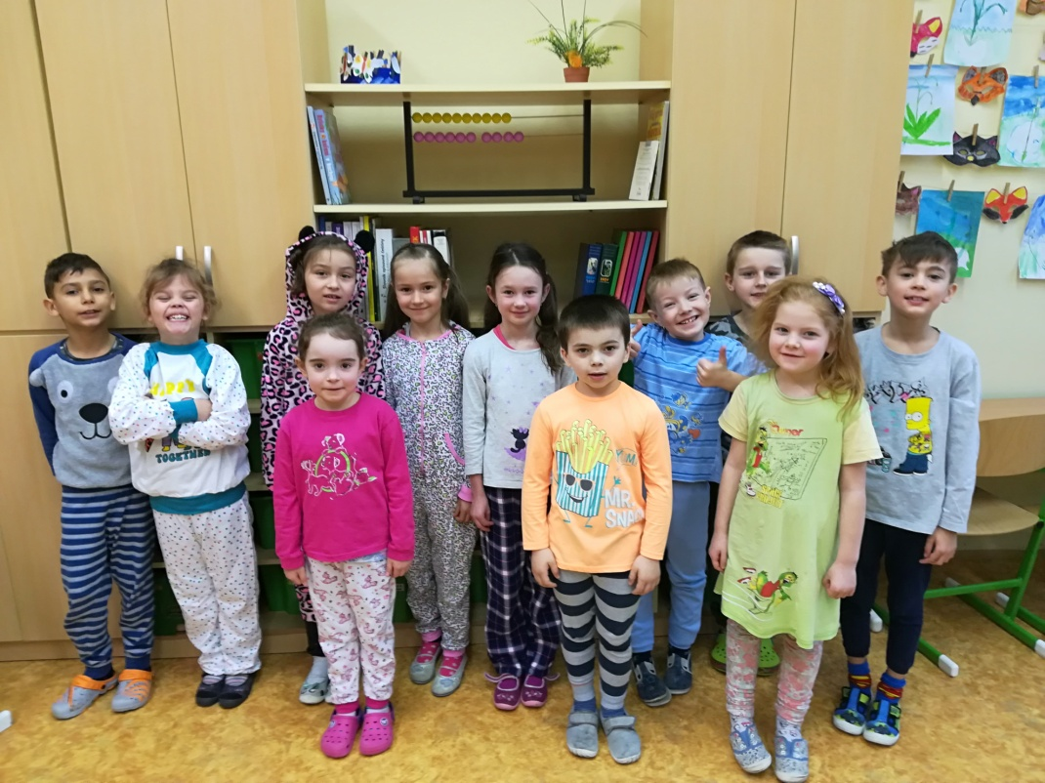
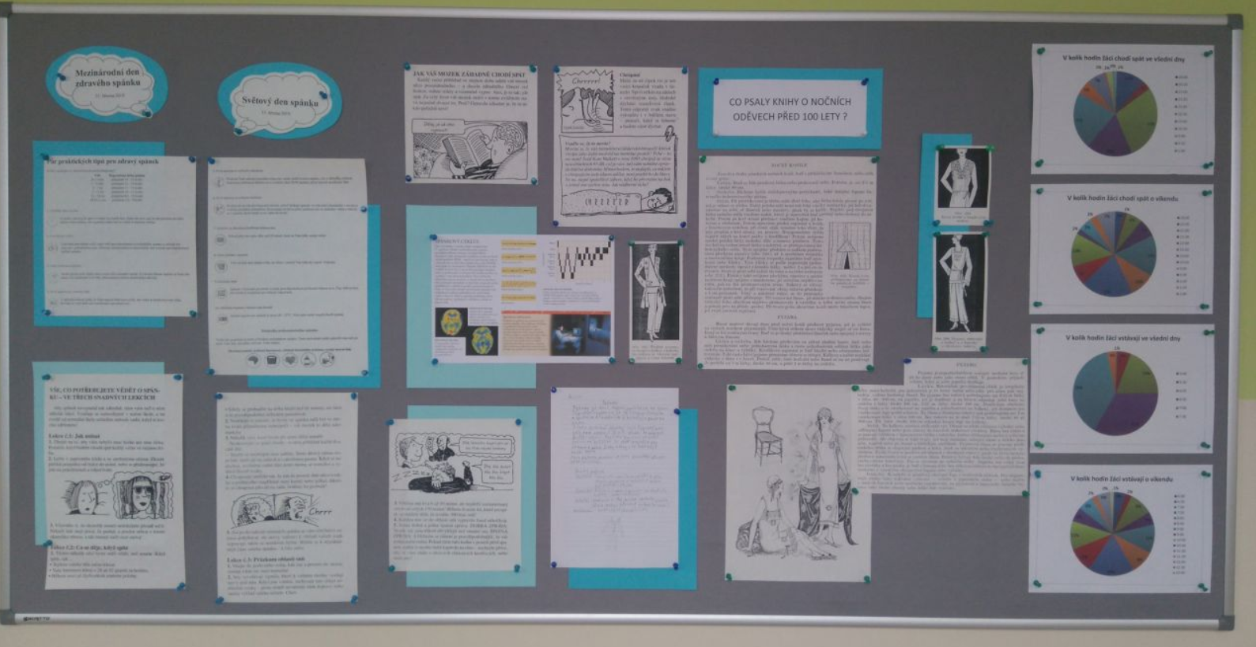
pyžamový den (15.3.2019)

Slide 14
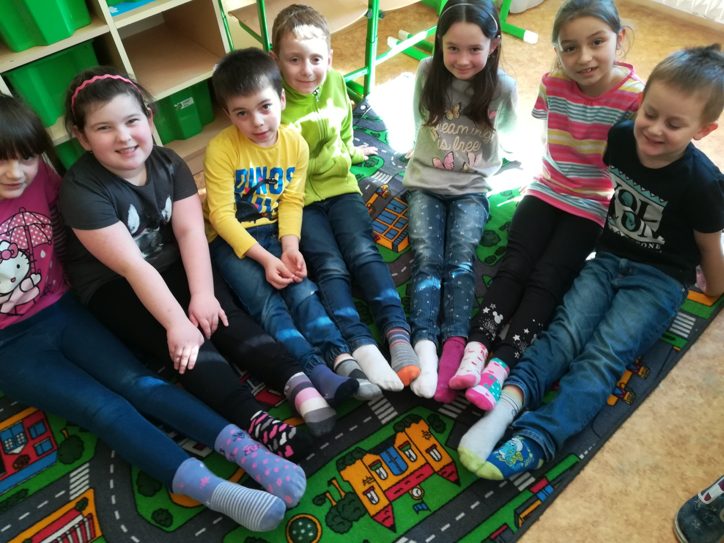
světový den downova syndromu (21.3.2019)

Slide 15
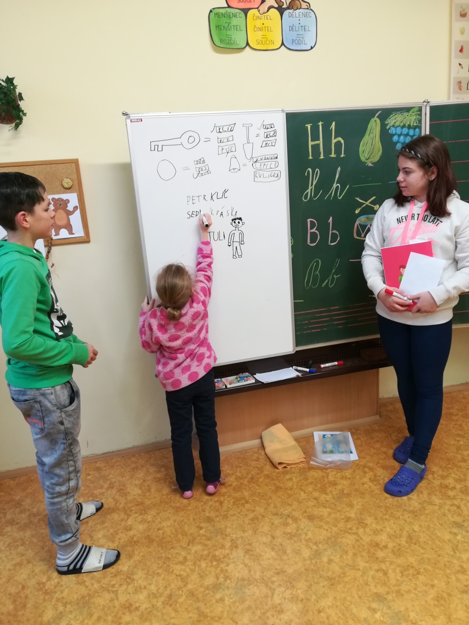
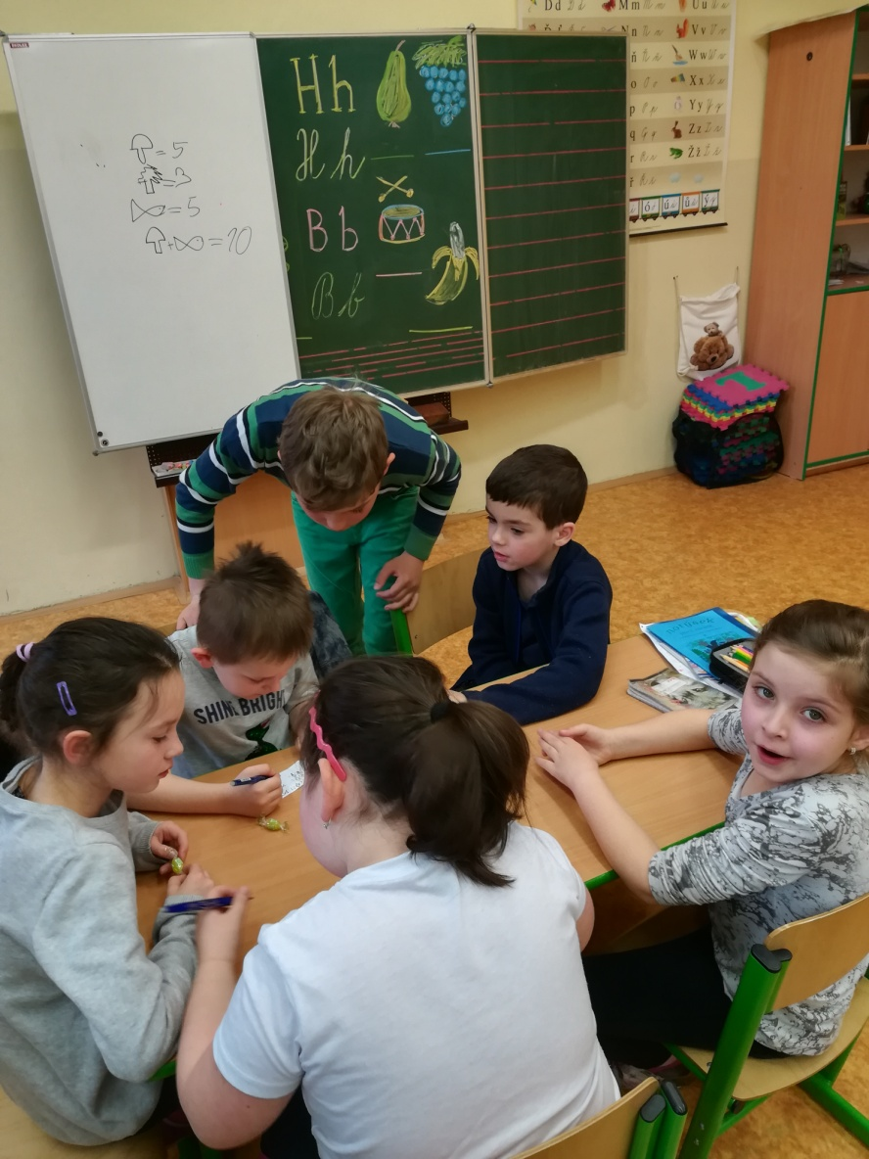
den naruby (1.4.2019)

Slide 16
další Akce

Slide 17
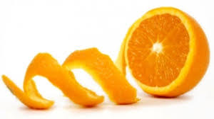
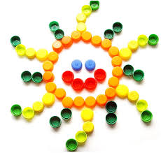
Sběry
Papír a karton
Pomerančové kůry
Víčka

Slide 18
divadelní představení dramatických kroužků (KLAM, Herečky)
pěvecká soutěž Sedmihlásek
Benefiční koncert
žákovský ples 1. a 2. stupně
Vánoční jarmark
lyžařský kurz
internet s MŠ
počítačový kurz pro seniory
Dopravní výchova
Vánoční den
Den Země
Dětský den
Aktovkový den
...

